Slide 1
00
전문병원 지정 현황
팀원 : 안재혁, 이승직, 이기정, 이시형, 배지왕

Slide 2





소개 JSP TEAM Project
Contents
01
01
01
01
01
01
데이터베이스
데이터베이스 연동 및
데이터베이스 설계
JSP TEAM Project
파이썬 데이터 임포트
파이썬을 이용한 데이터베이스 데이터 임포트
JSP TEAM Project
웹 디자인
Html, css, js등을 이용한
웹 디자인, 기능구현
JSP TEAM Project
JSP
Jsp를 활용한 서버 웹페이지 구현
JSP TEAM Project
JAVA
Java를 이용한 데이터베이스 연결 및 기능구현
JSP TEAM Project

Slide 3
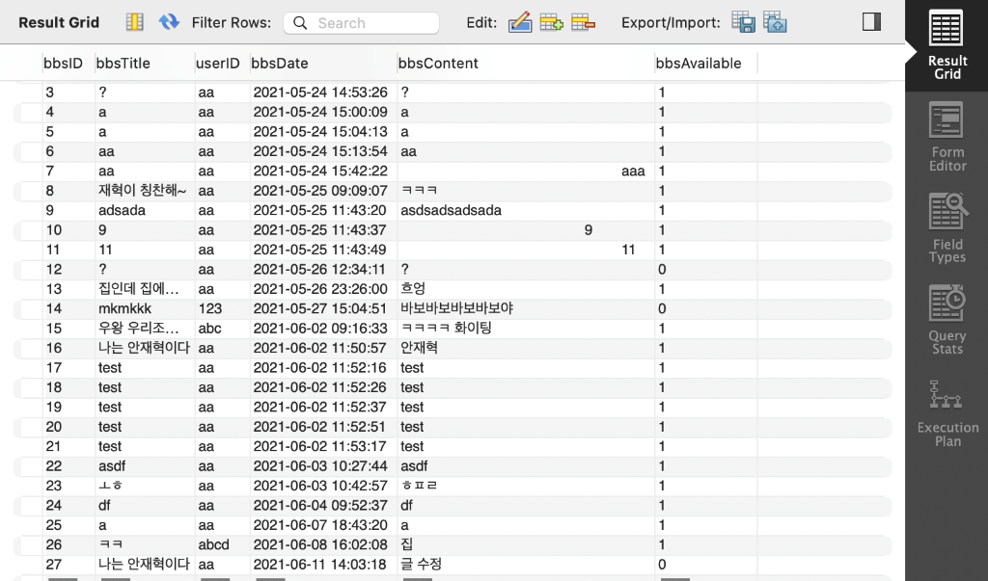
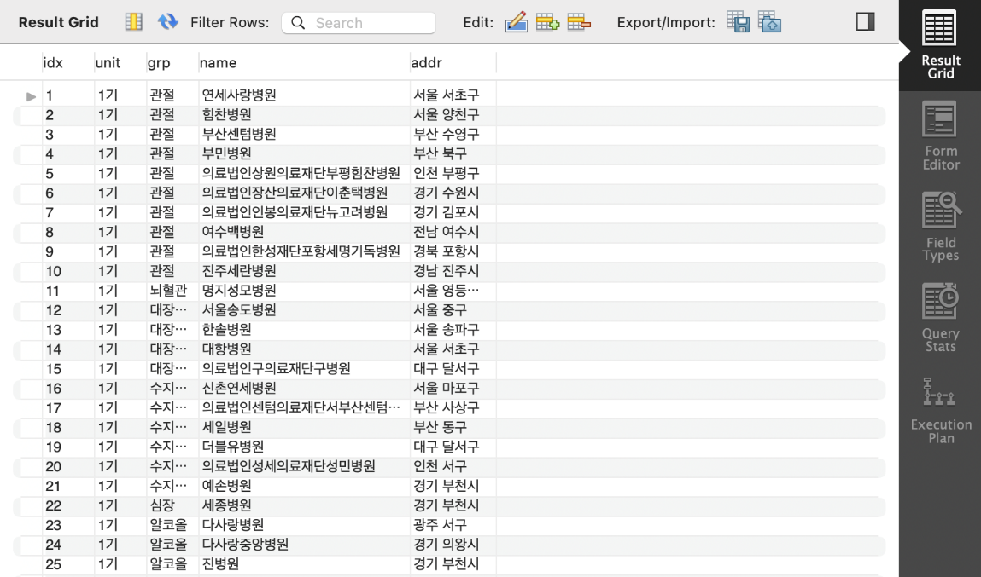
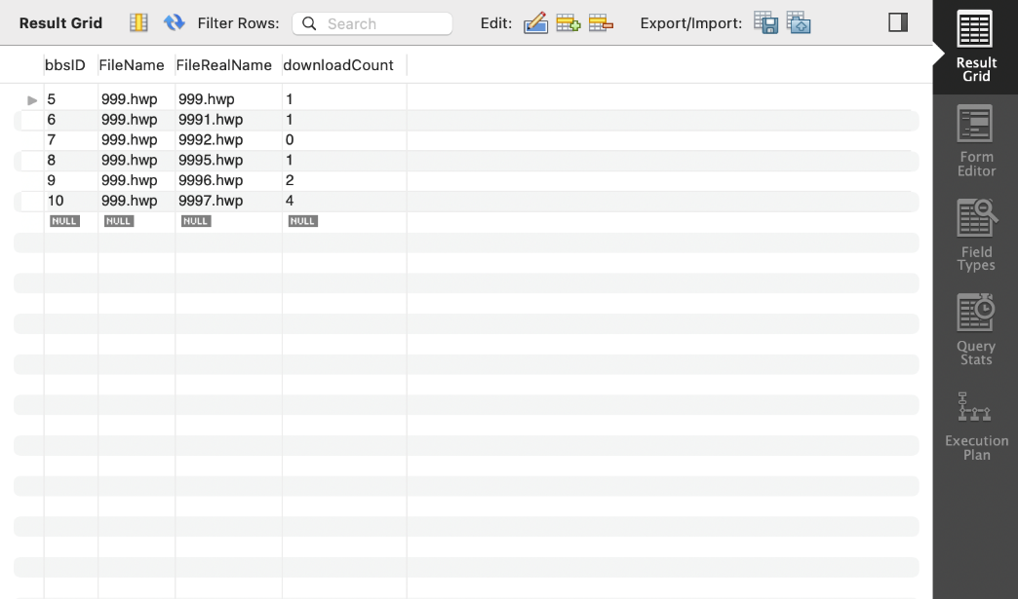
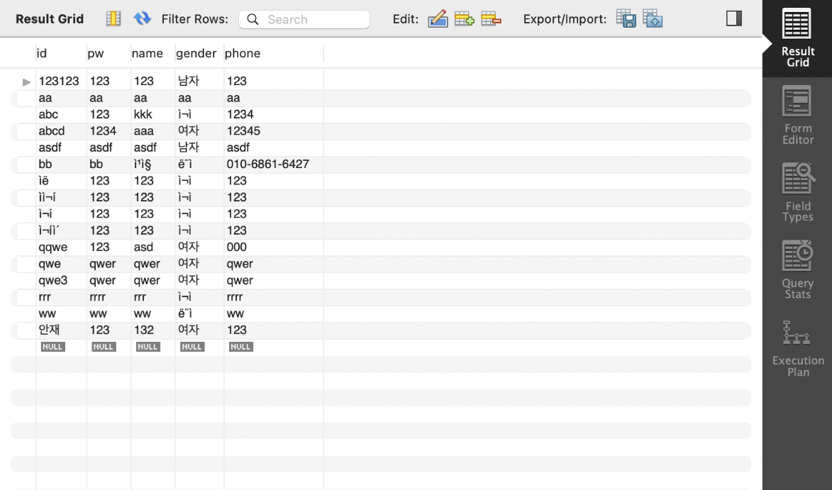
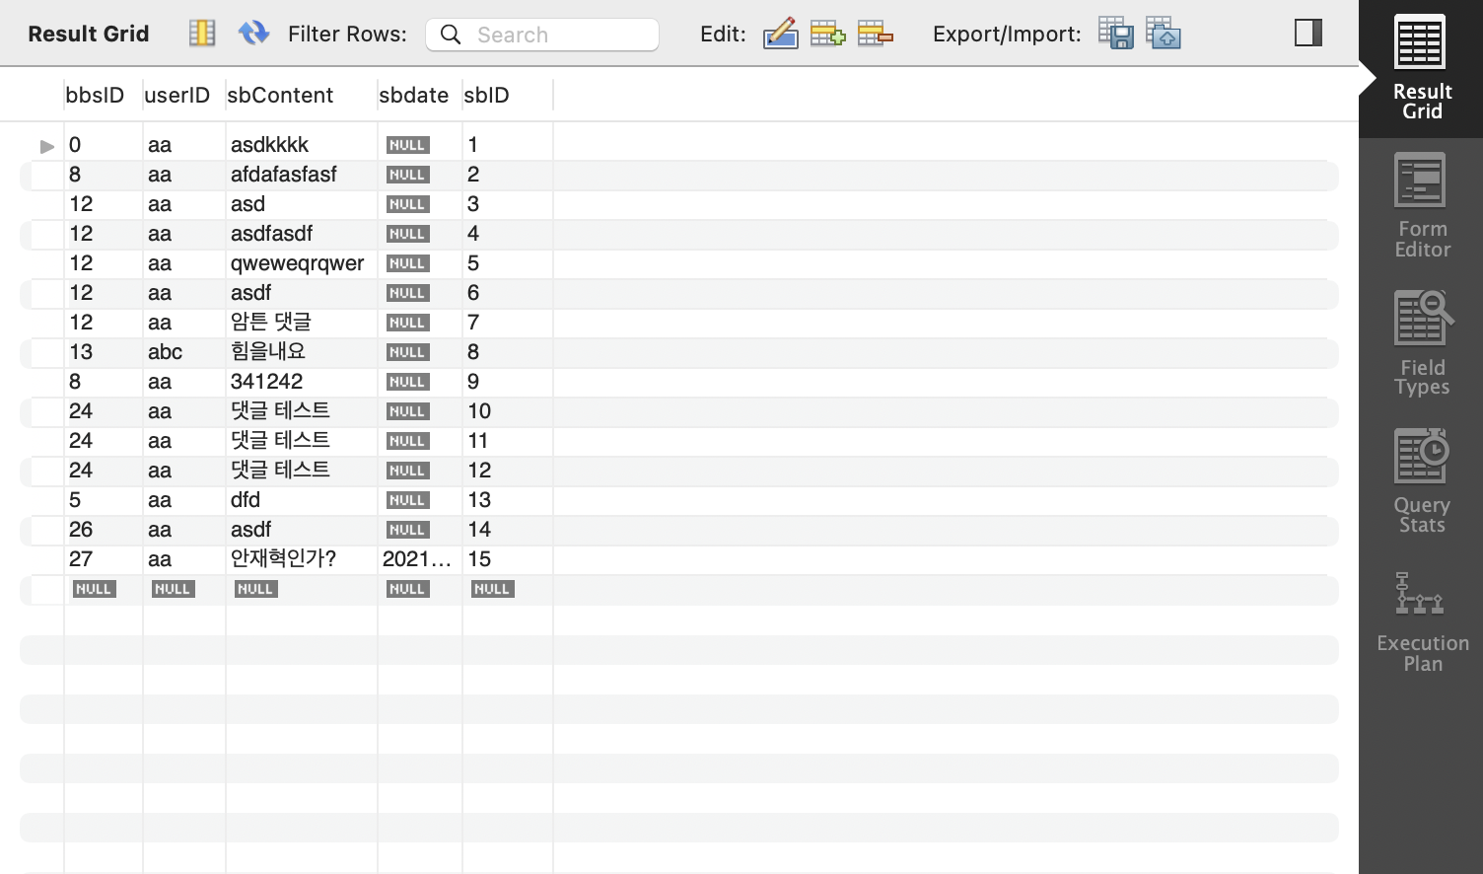
Tables
02
3
BBS_게시판
1
4
HOSPITAL_전문지정병원 리스트
(공공데이터 반입)
File_첨부파일
2
MEMBER_회원
5
SB_댓글

Slide 4
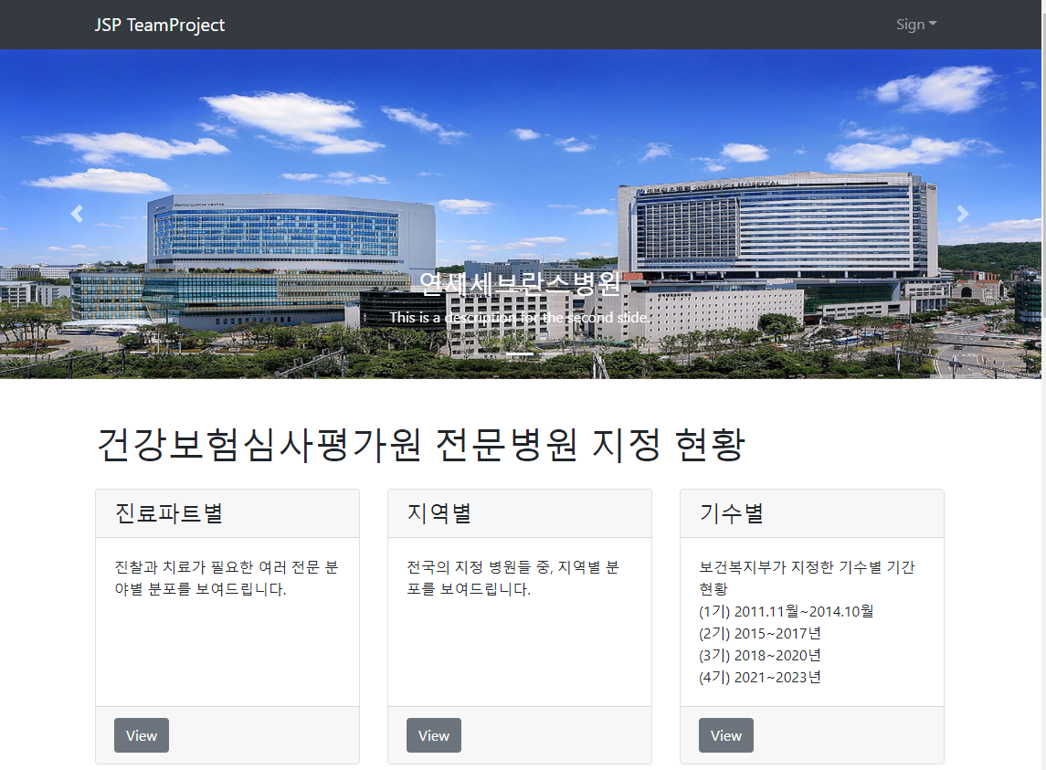
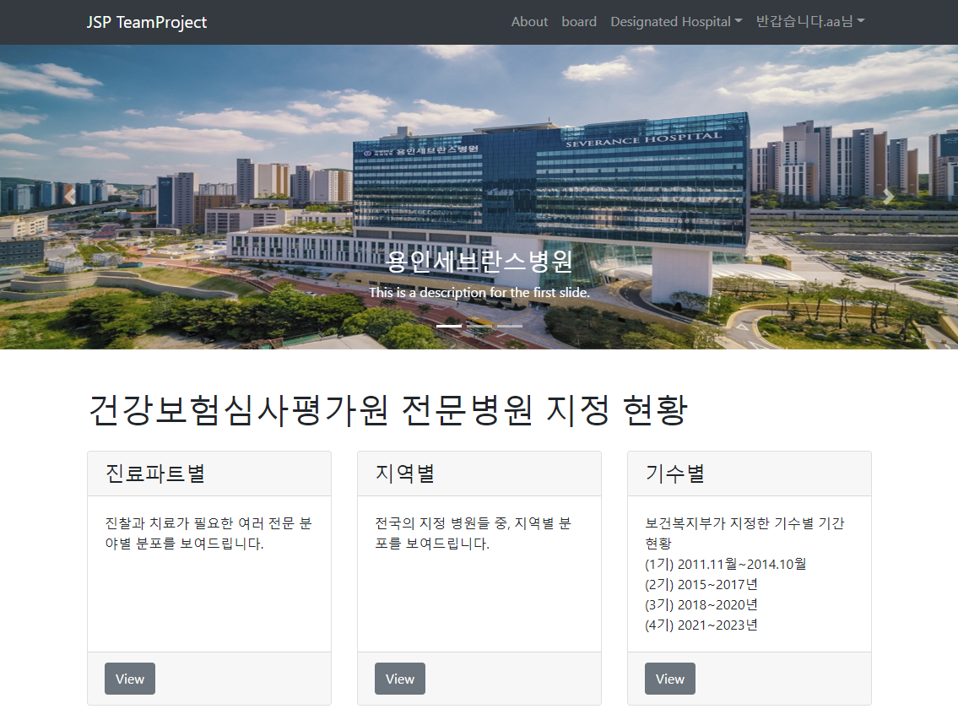
VIEW_INDEX
03

Slide 5
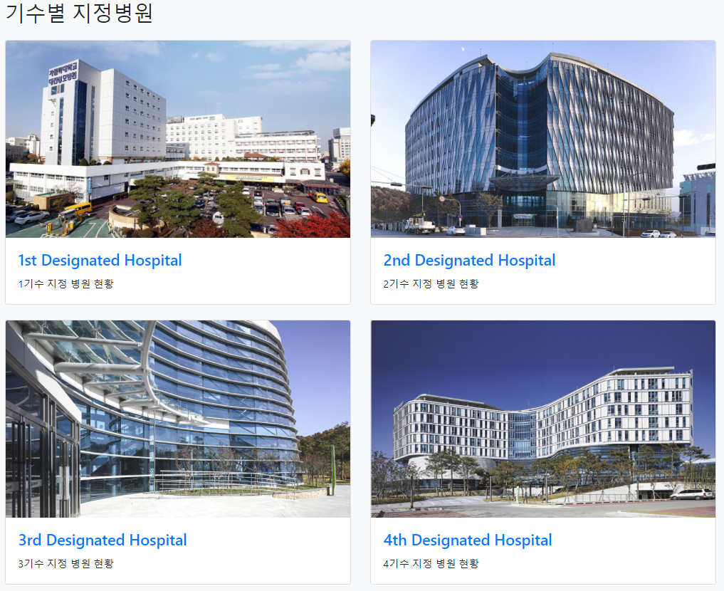
VIEW_INDEX_UNIT
04

Slide 6
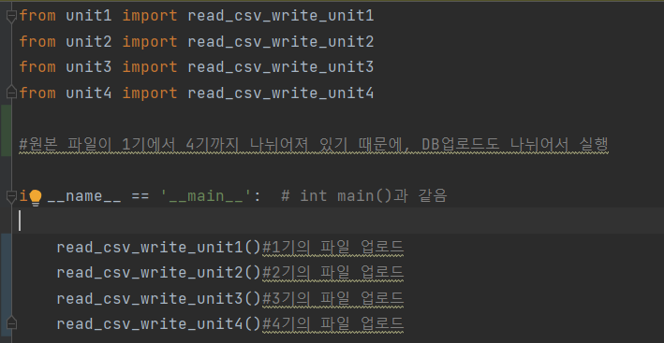
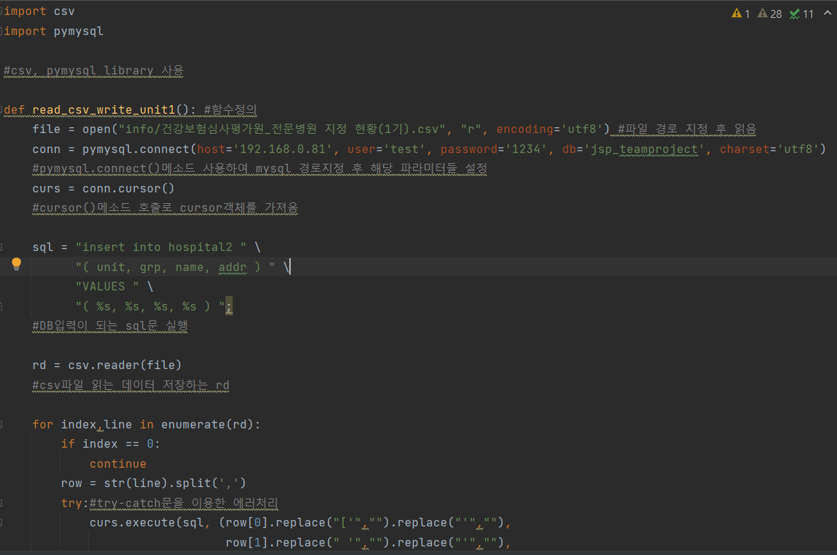
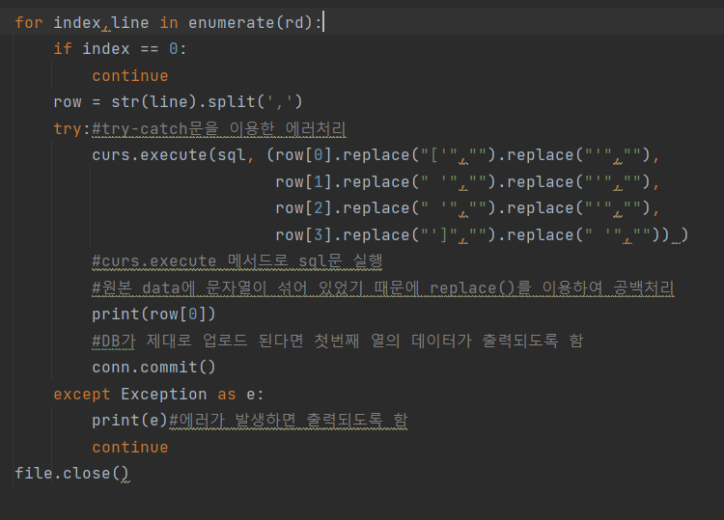
DATA INPUT
05

Slide 7
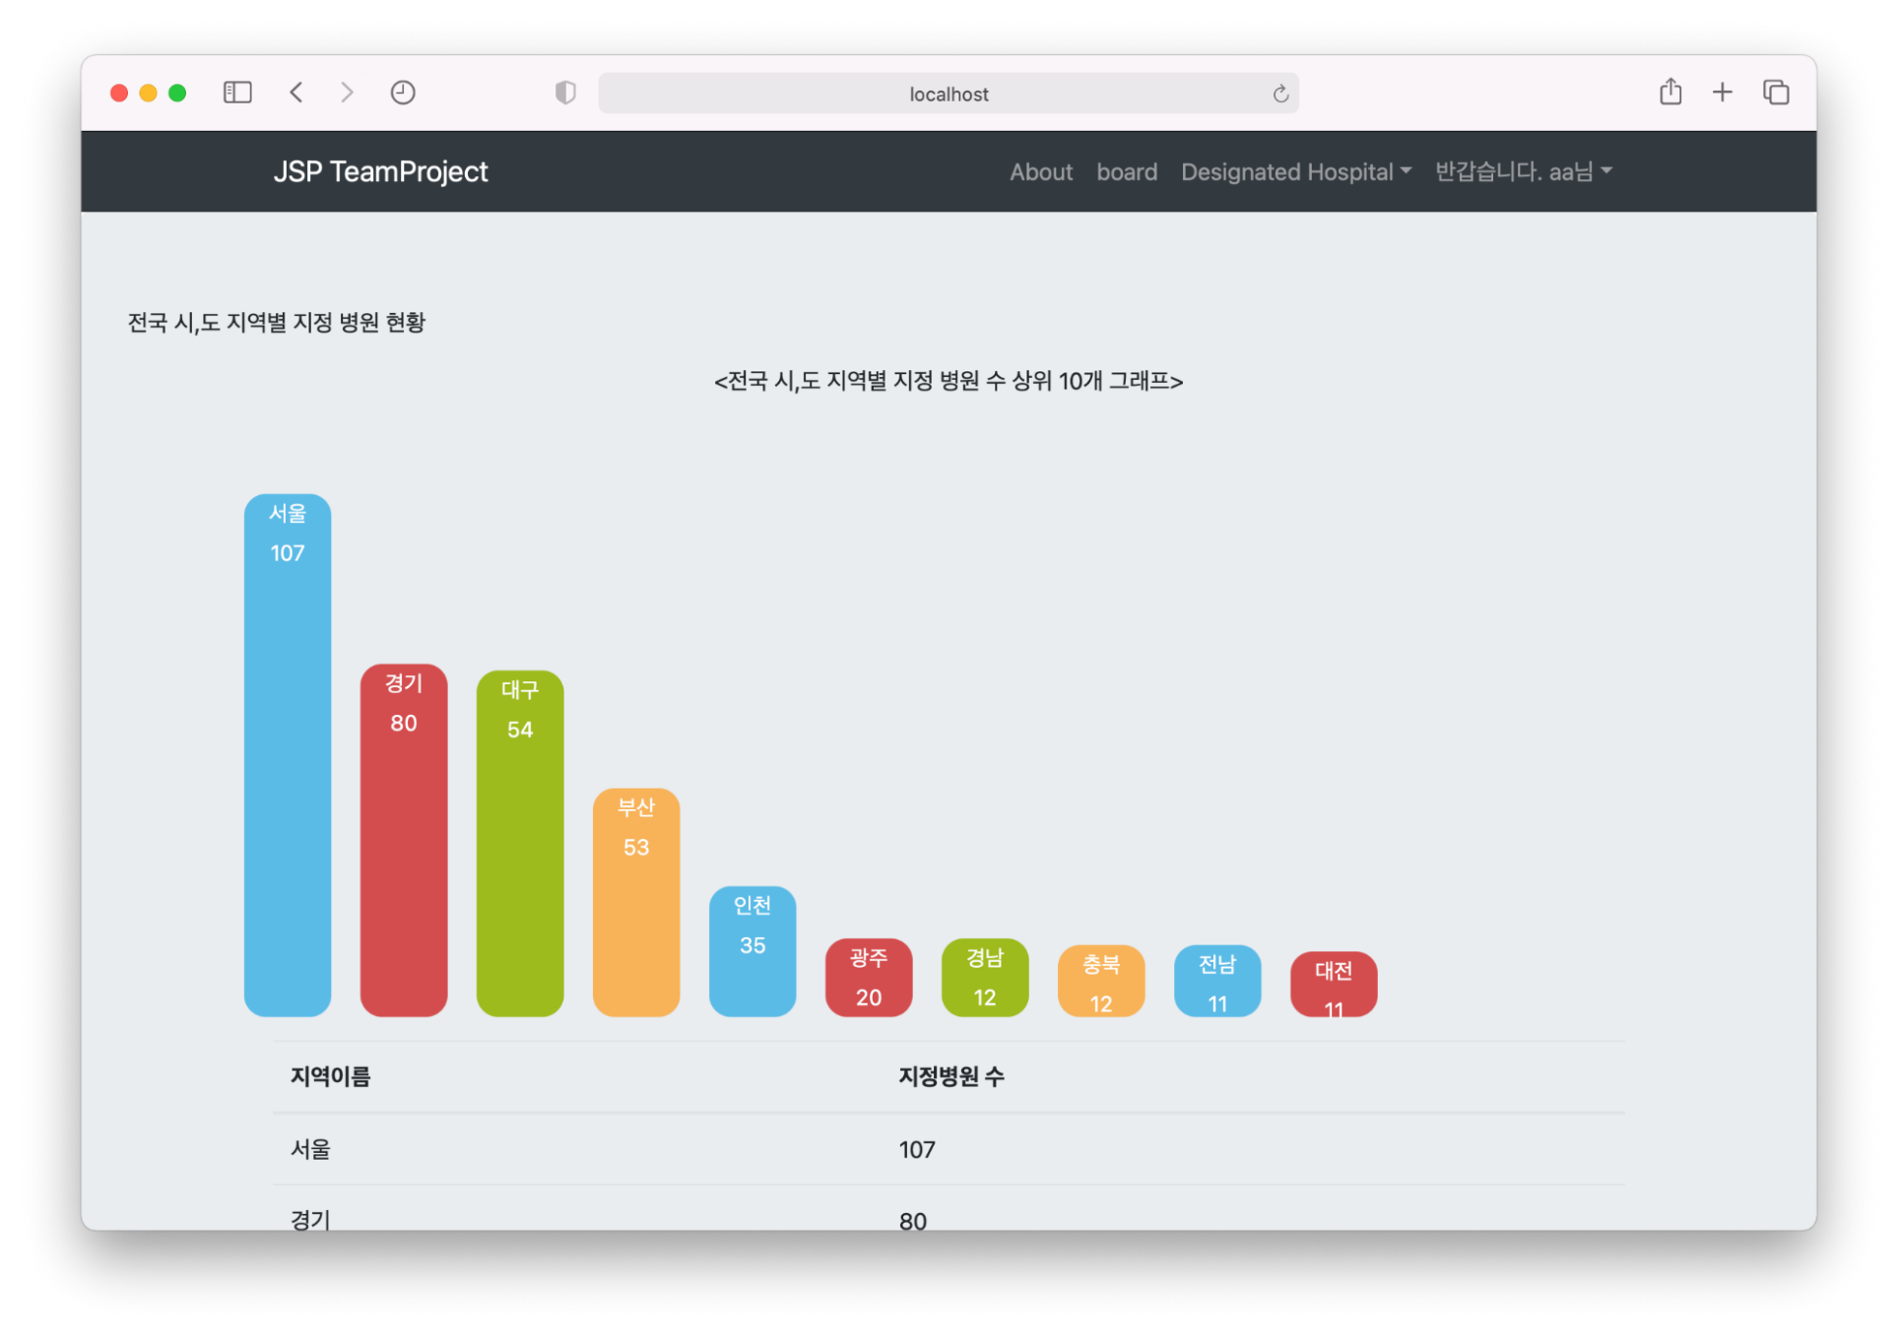
VIEW_CHART
06

Slide 8
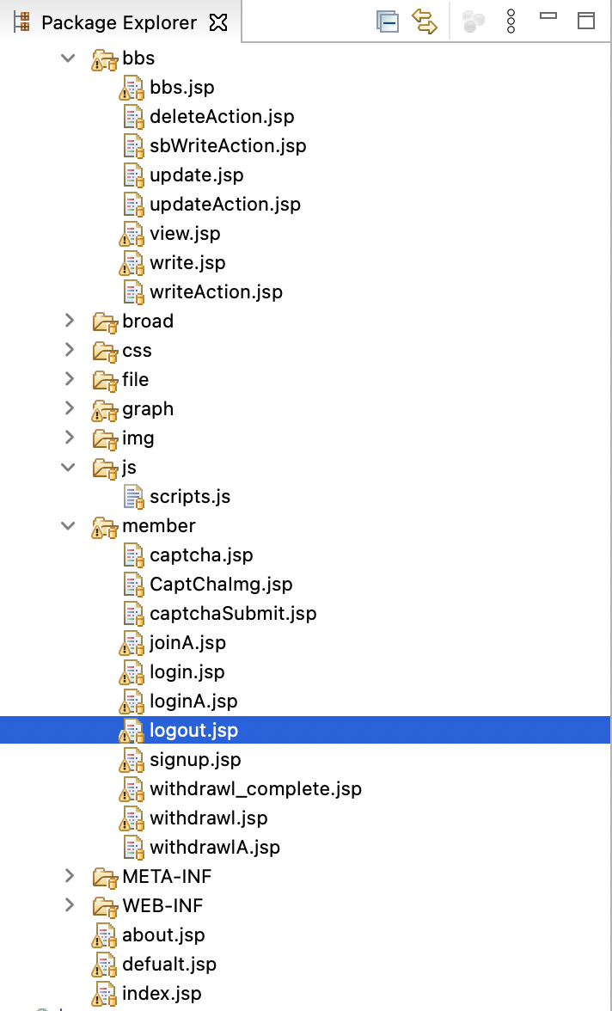
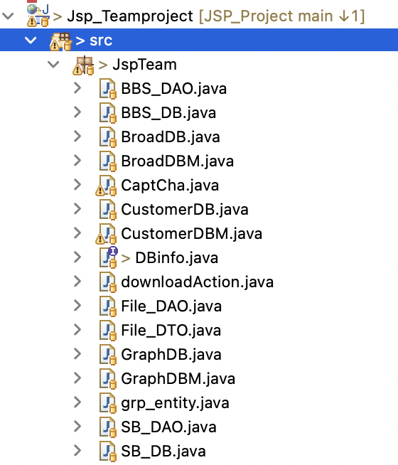
모듈화 JSP TEAM Project
MODULE
07

Slide 9
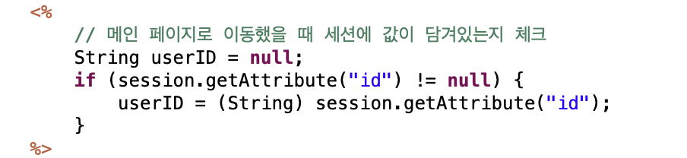

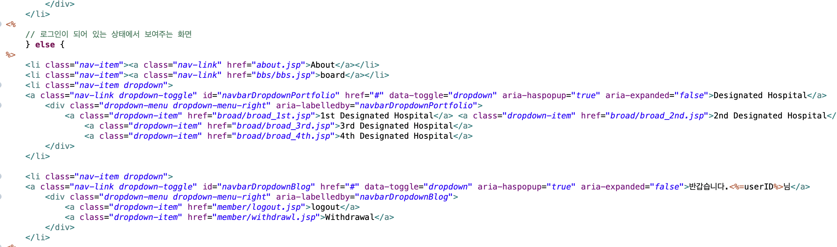

기능 구현 (회원관리) JSP TEAM Project
Contents
08

Slide 10
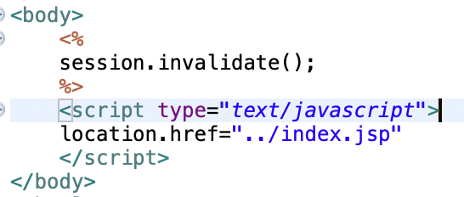
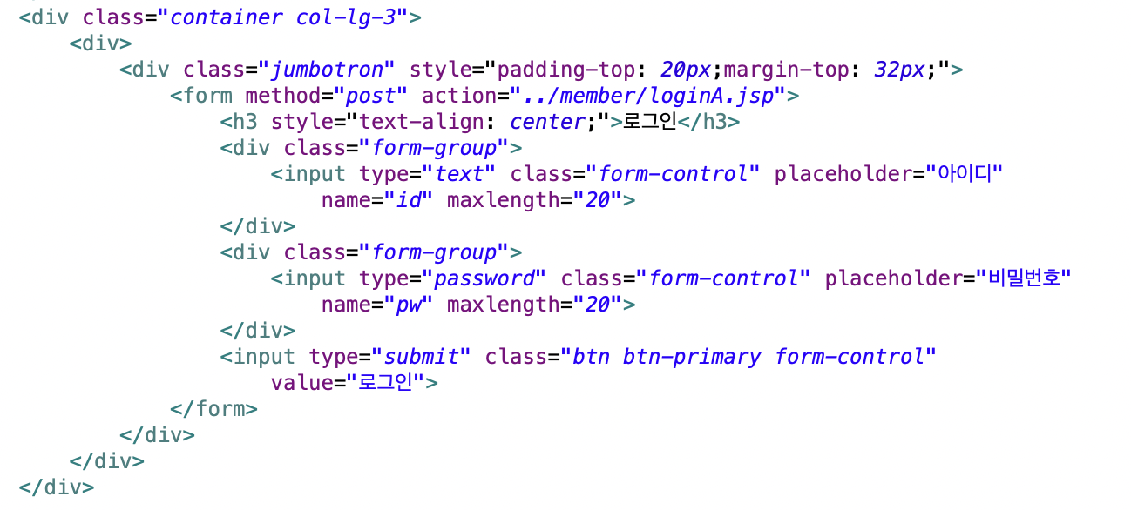
기능 구현 (회원관리) JSP TEAM Project
Contents
09

Slide 11
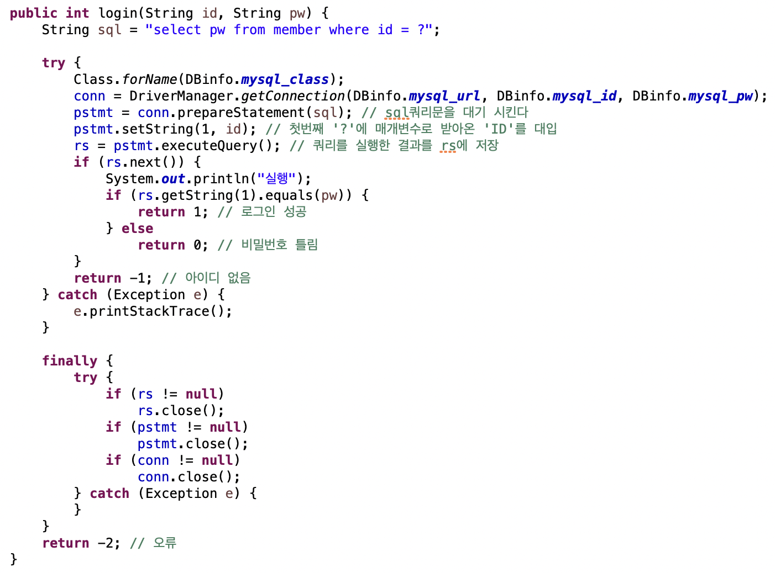
기능 구현 (회원관리) JSP TEAM Project
Contents
10

Slide 12
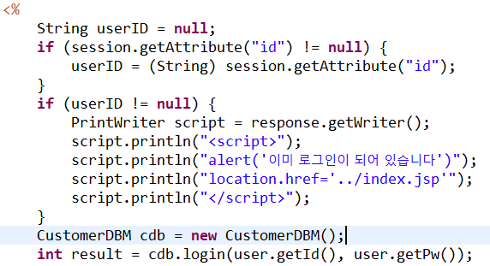
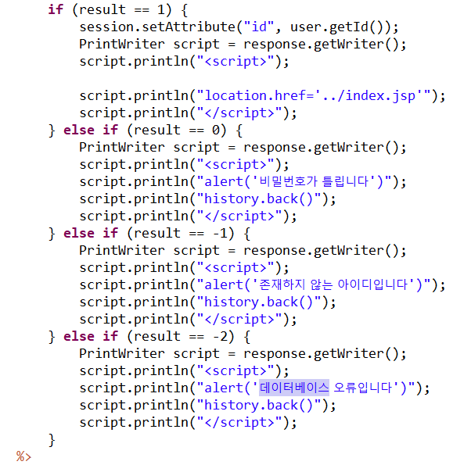
기능 구현 (회원관리) JSP TEAM Project
Contents
11

Slide 13
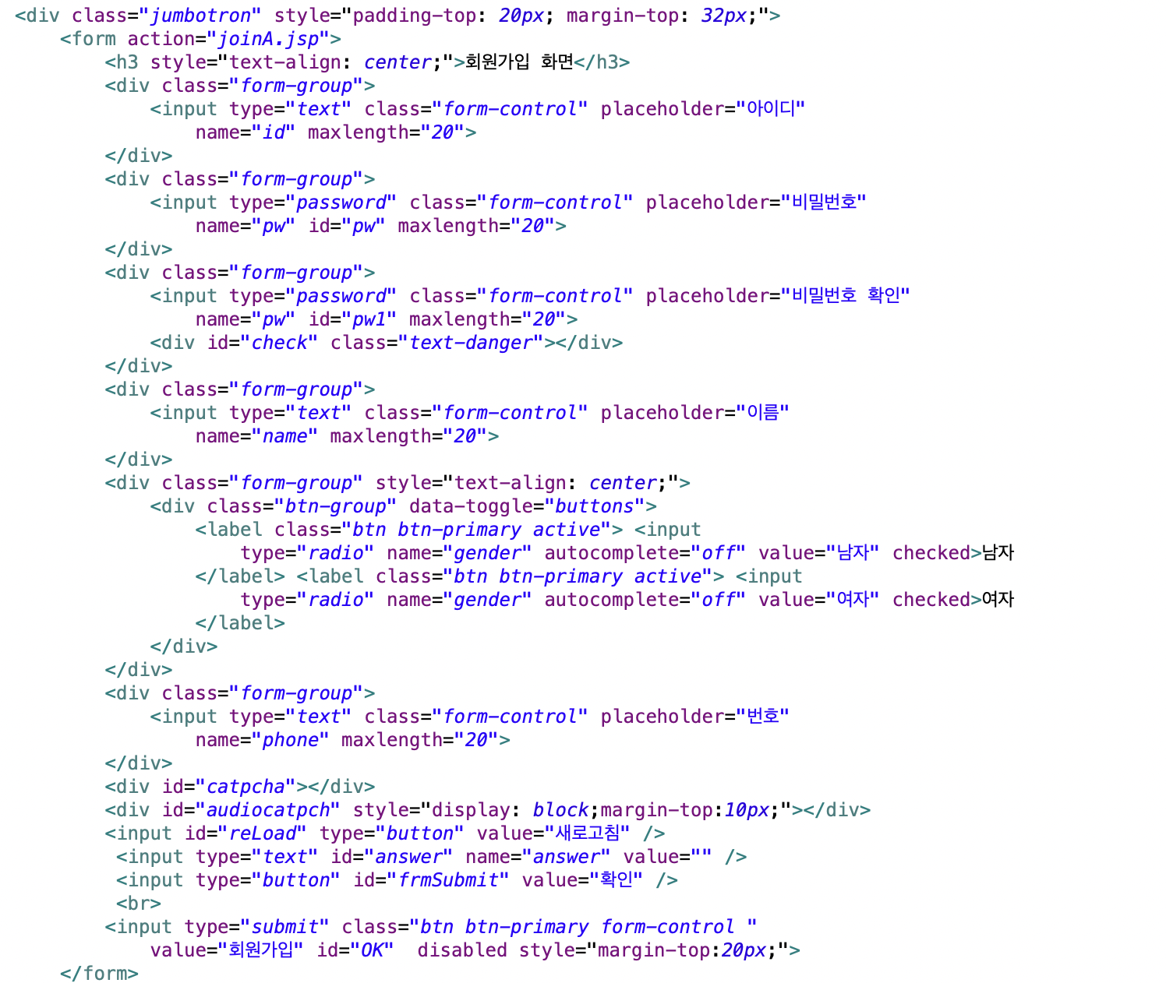
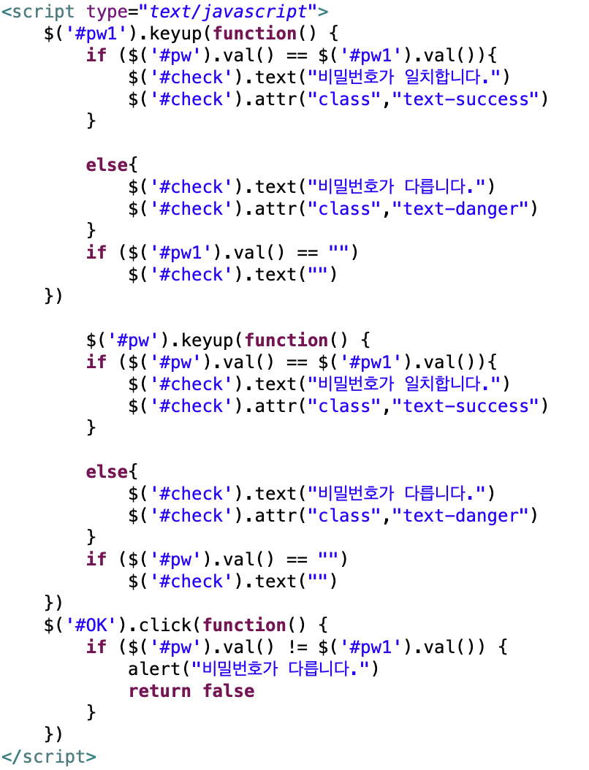
기능 구현 (회원관리) JSP TEAM Project
Contents
12

Slide 14
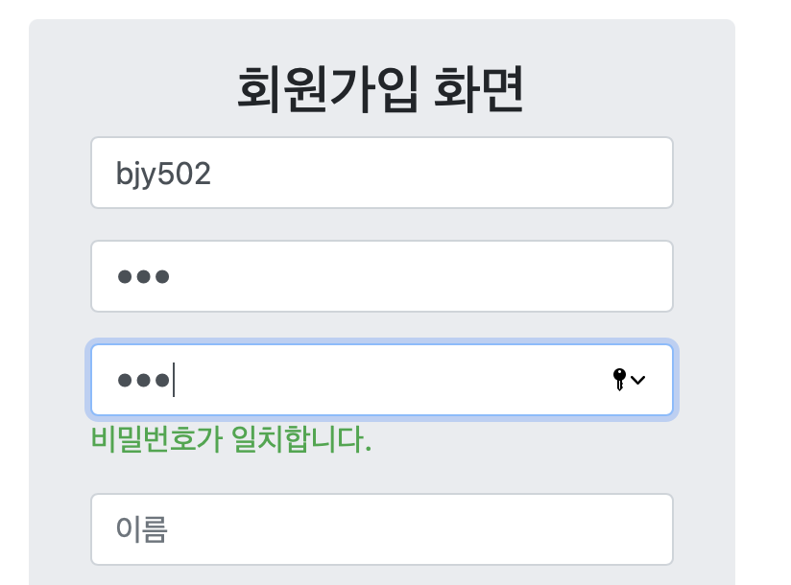
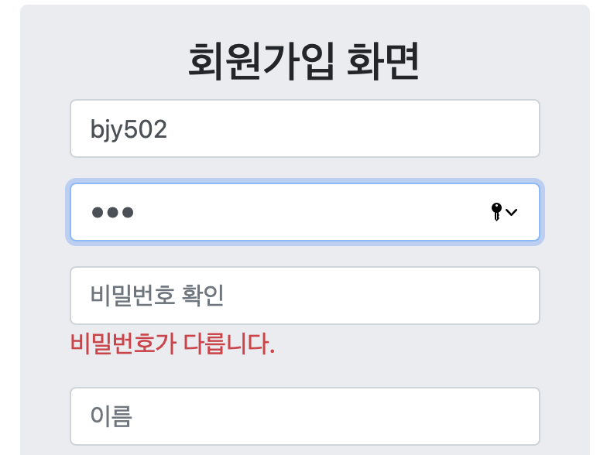
기능 구현 (회원관리) JSP TEAM Project
VIEW
13

Slide 15
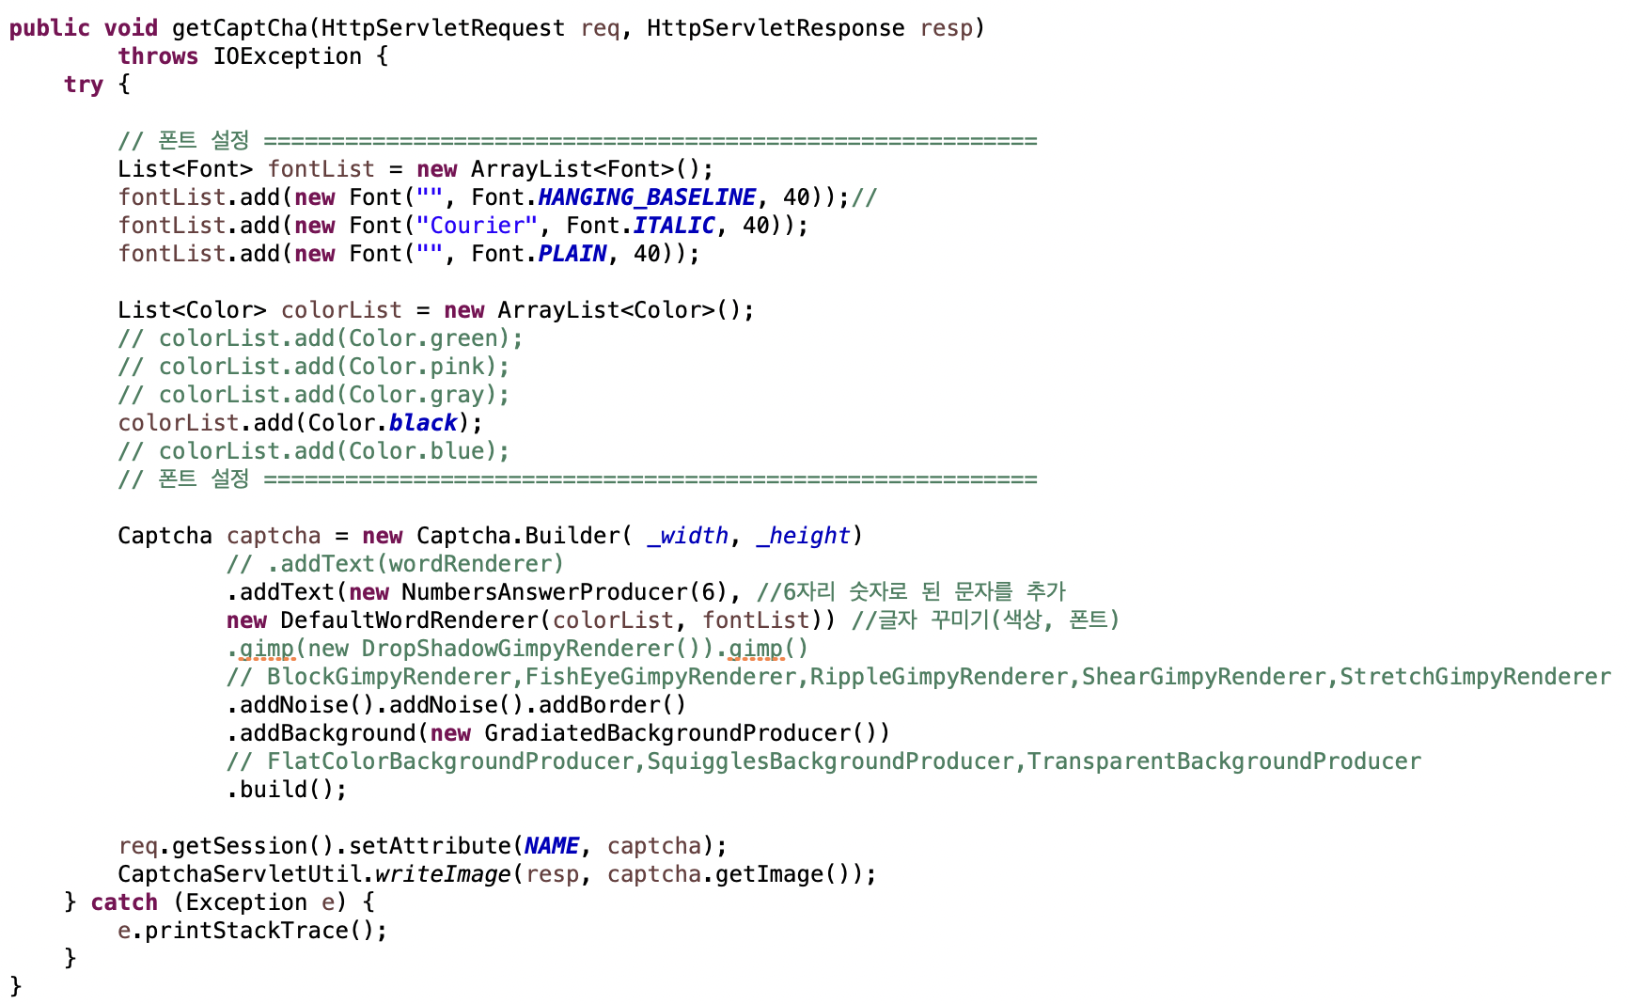
기능 구현 (회원관리) JSP TEAM Project
Contents
14

Slide 16
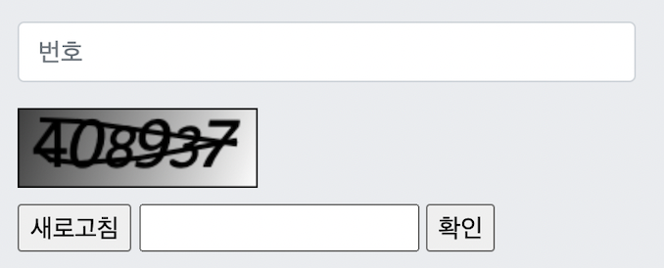
기능 구현 (회원관리) JSP TEAM Project
Contents
15

Slide 17
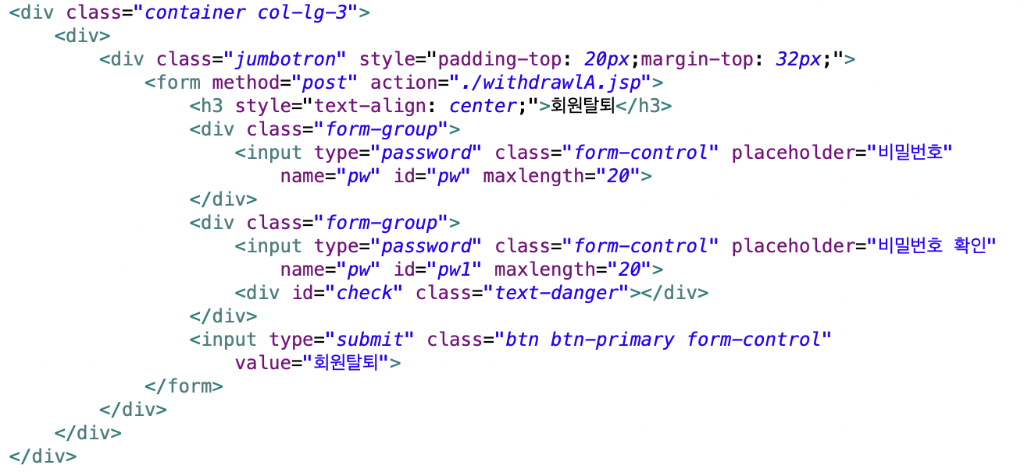
기능 구현 (회원관리) JSP TEAM Project
Contents
16

Slide 18
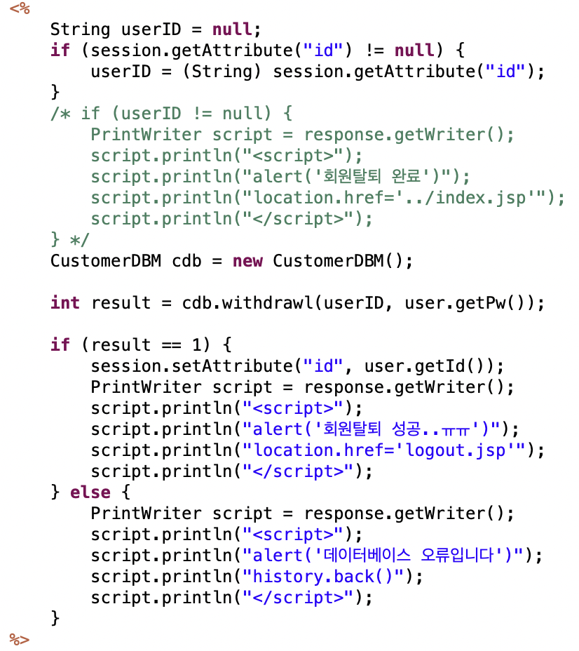
기능 구현 (회원관리) JSP TEAM Project
Contents
17

Slide 19
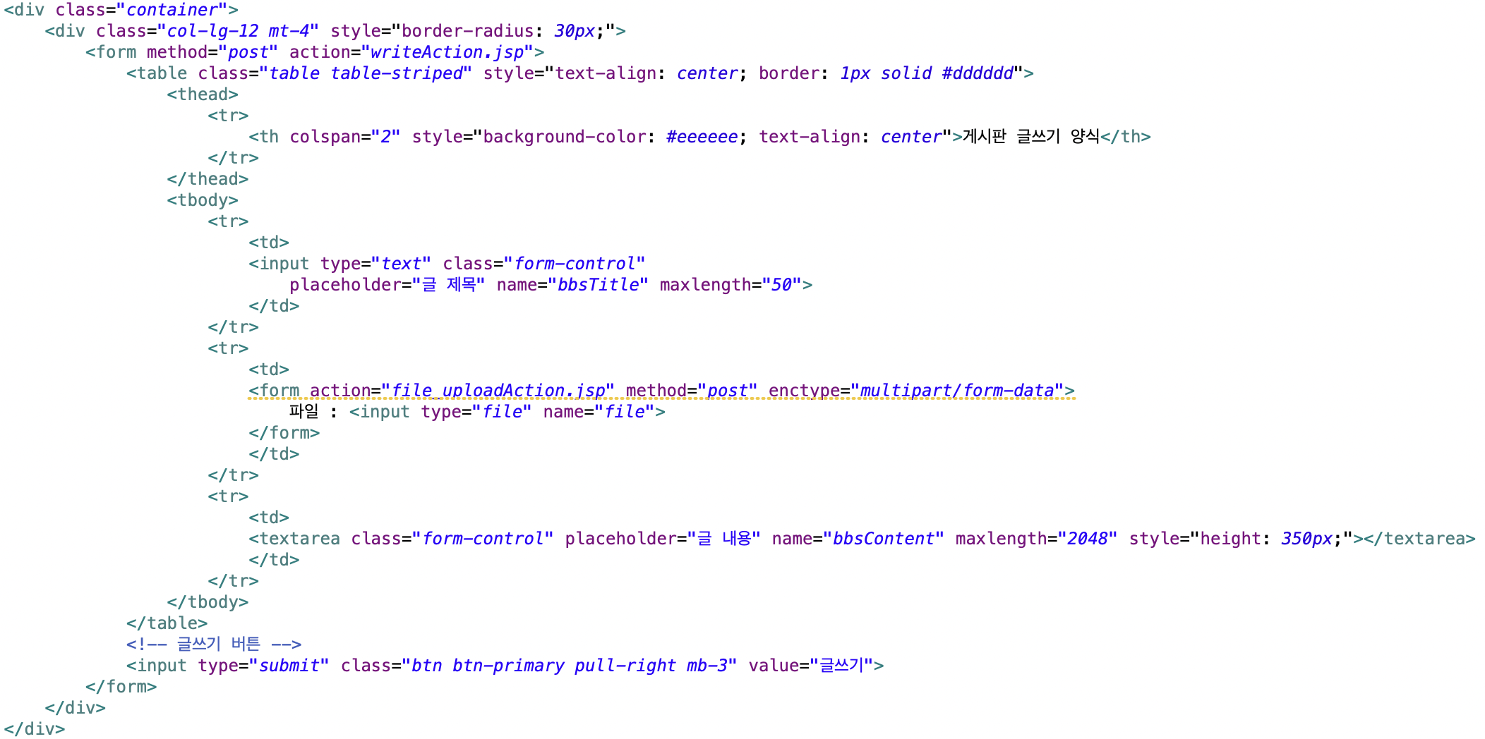
기능 구현 (게시판) JSP TEAM Project
Contents
18

Slide 20
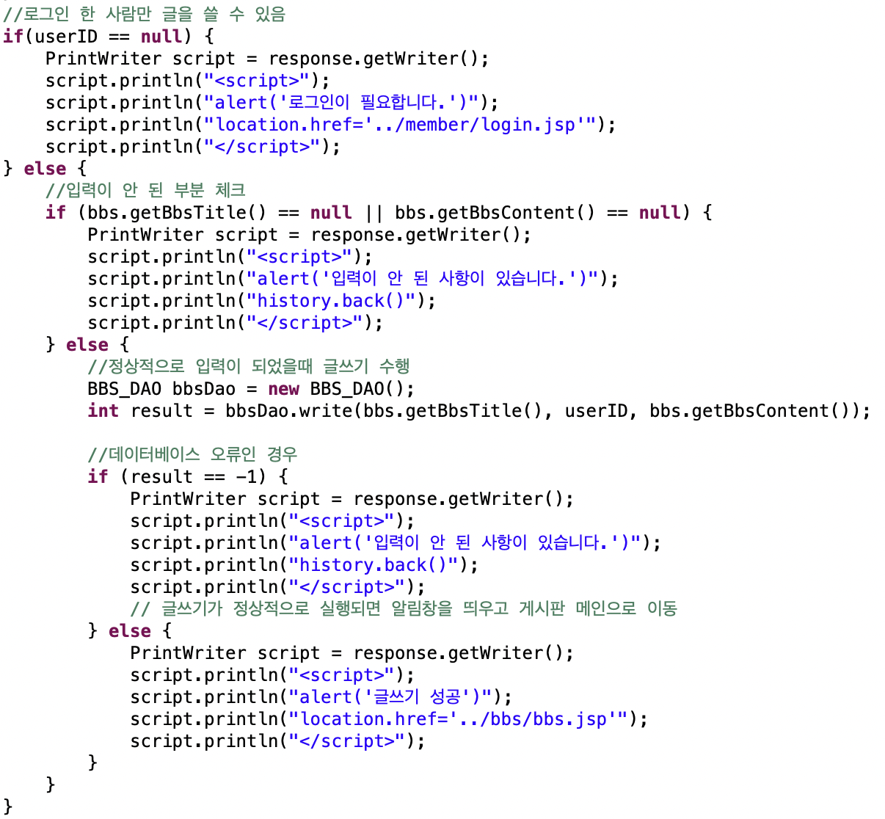
기능 구현 (게시판) JSP TEAM Project
Contents
19

Slide 21
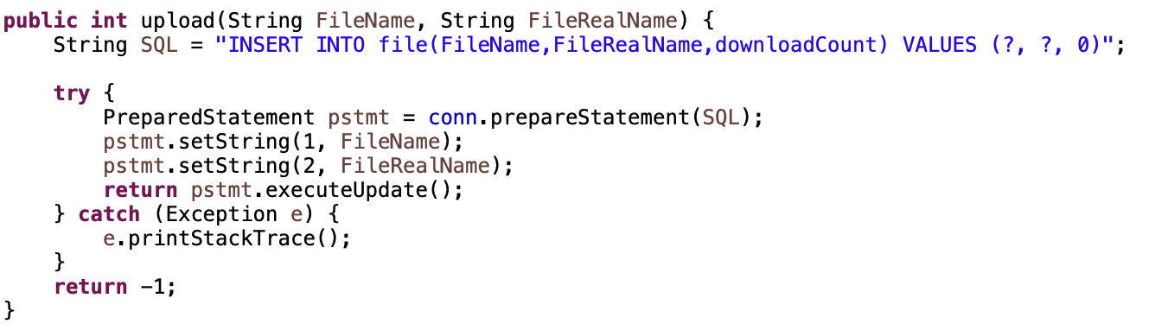
기능 구현 (게시판) JSP TEAM Project
Contents
20

Slide 22
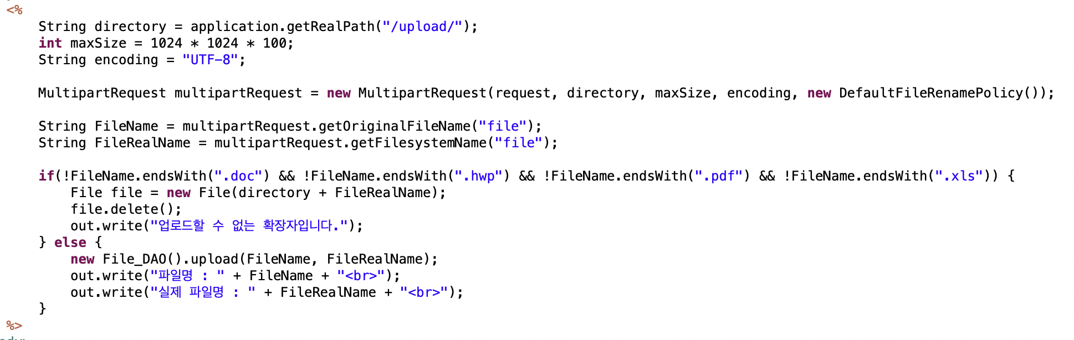
기능 구현 (게시판) JSP TEAM Project
Contents
21
시도는 좋았지만….

Slide 23
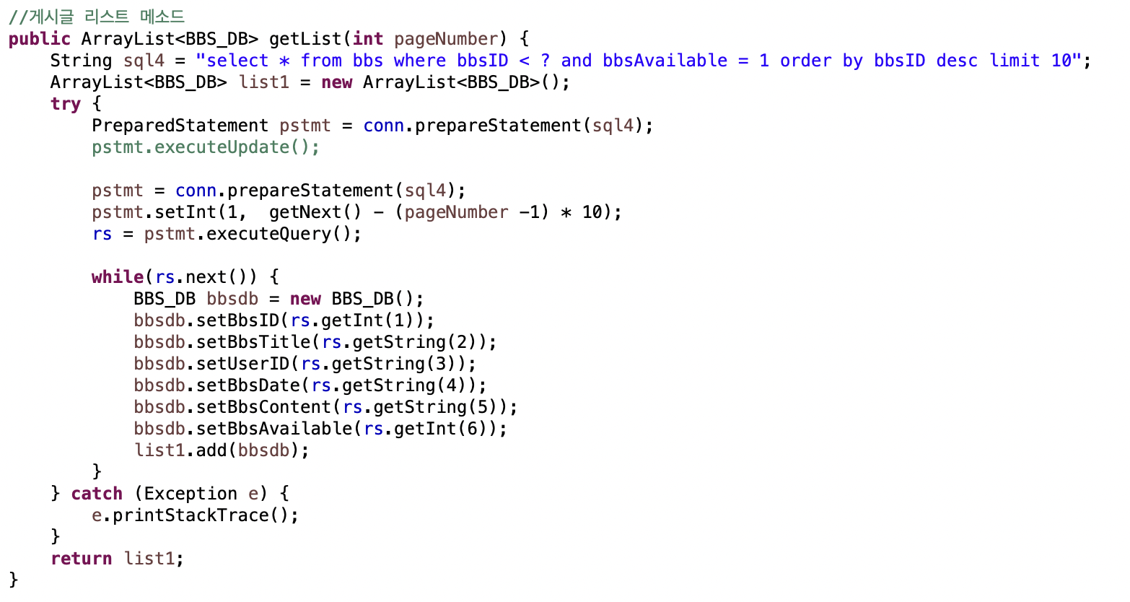
기능 구현 (게시판) JSP TEAM Project
Contents
22

Slide 24
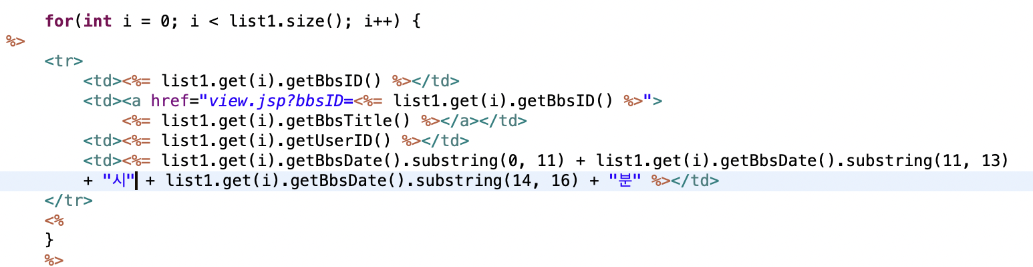
기능 구현 (게시판) JSP TEAM Project
Contents
23

Slide 25
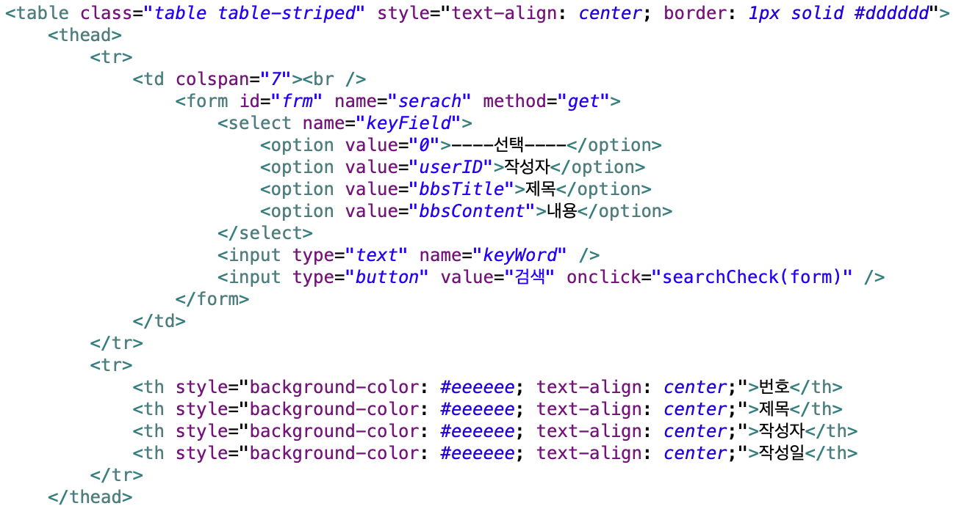
기능 구현 (게시판) JSP TEAM Project
Contents
24

Slide 26
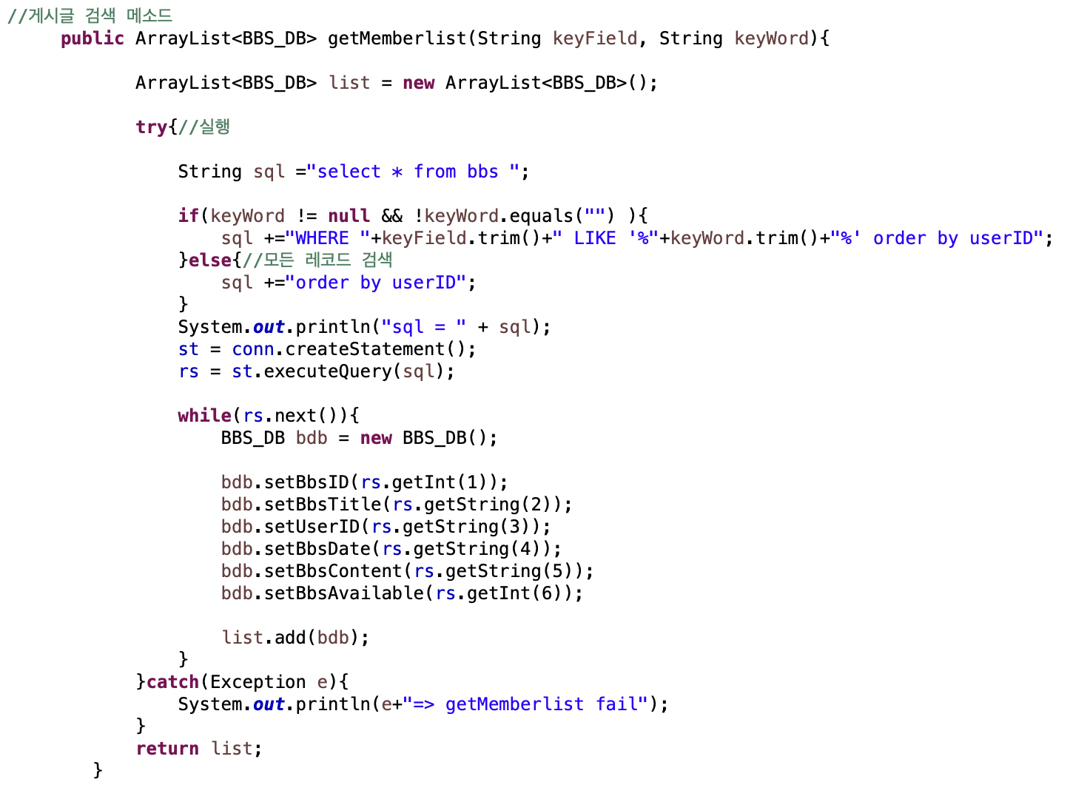
기능 구현 (게시판) JSP TEAM Project
Contents
25

Slide 27
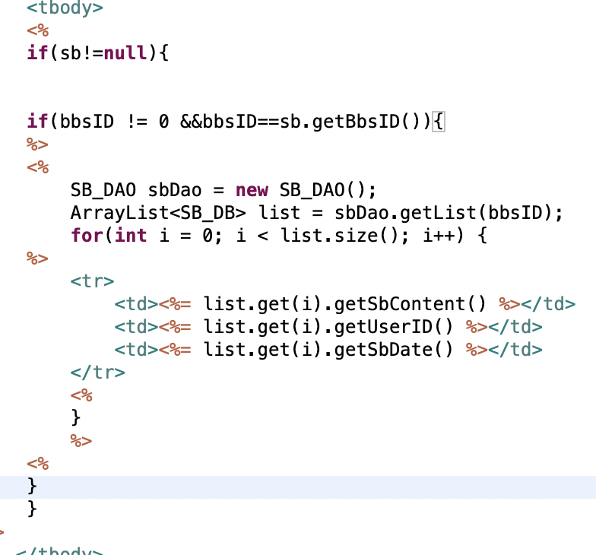
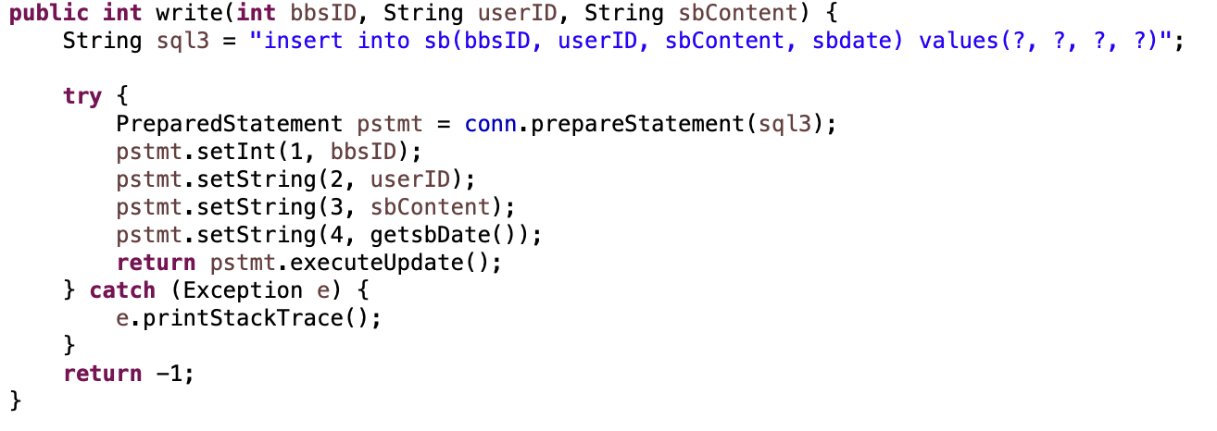
기능 구현 (게시판) JSP TEAM Project
Contents
26

Slide 28
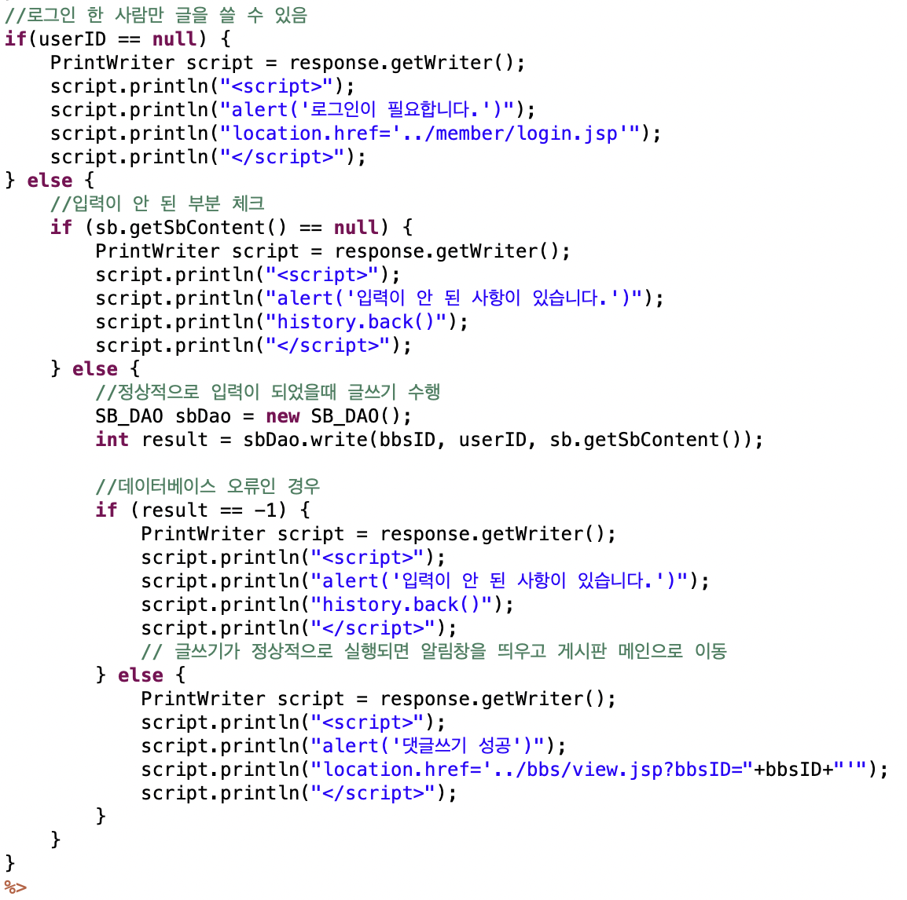
기능 구현 (게시판) JSP TEAM Project
Contents
27

Slide 29
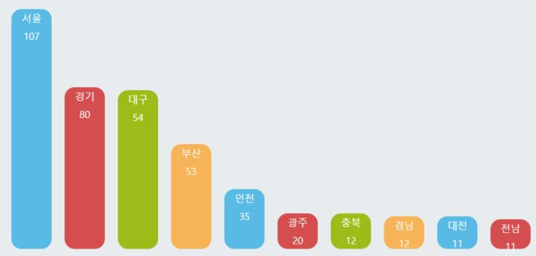
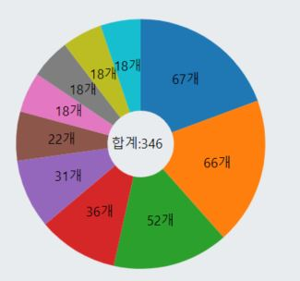
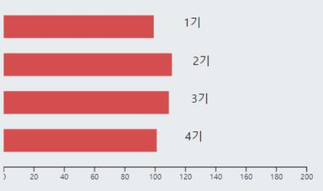
기능 구현 JSP TEAM Project
Chart
28

Slide 30
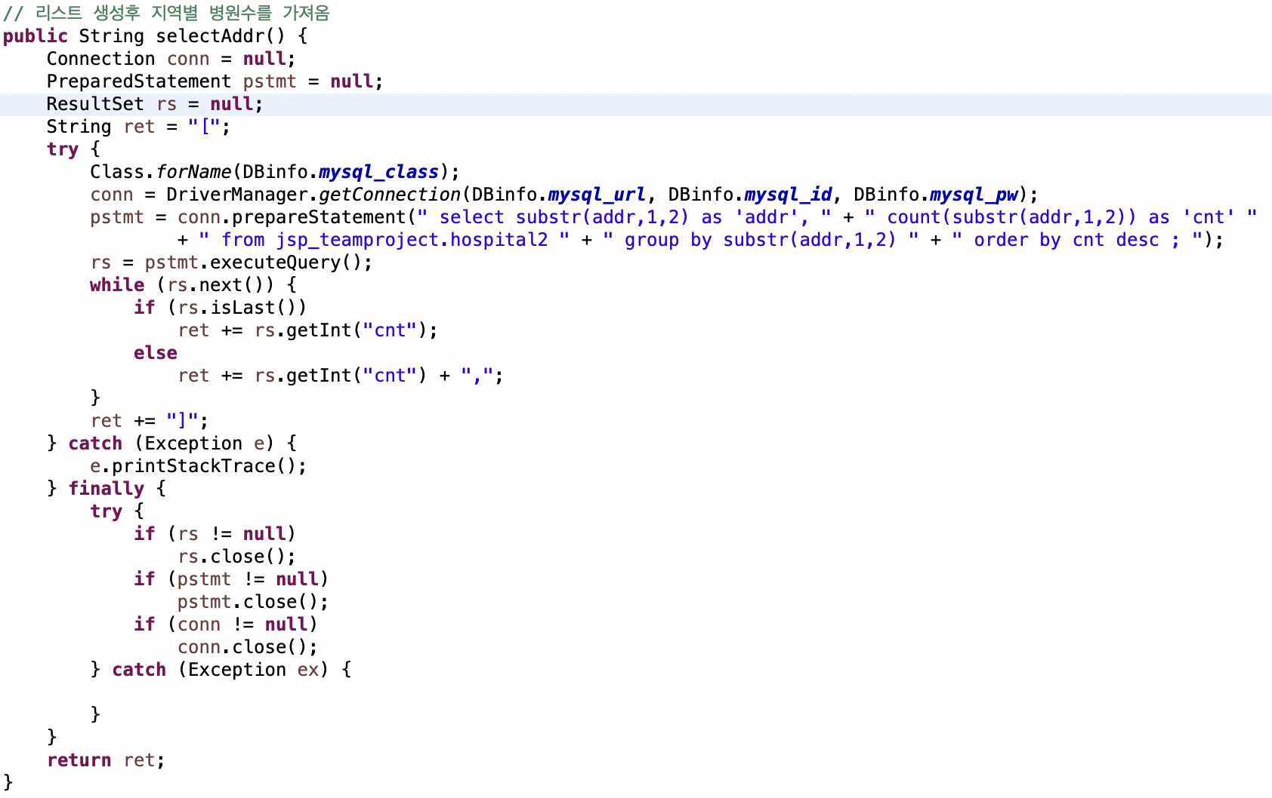
기능 구현 (그래프) JSP TEAM Project
Chart
29

Slide 31
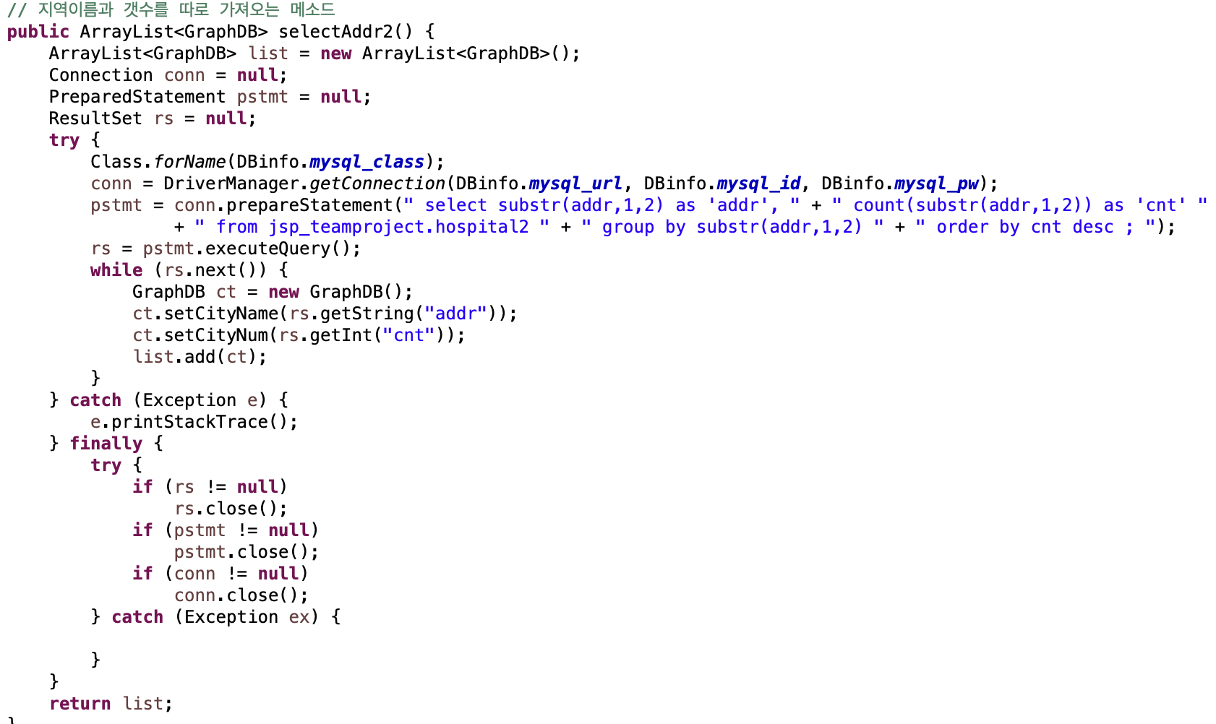
기능 구현 (그래프) JSP TEAM Project
Chart
30

Slide 32
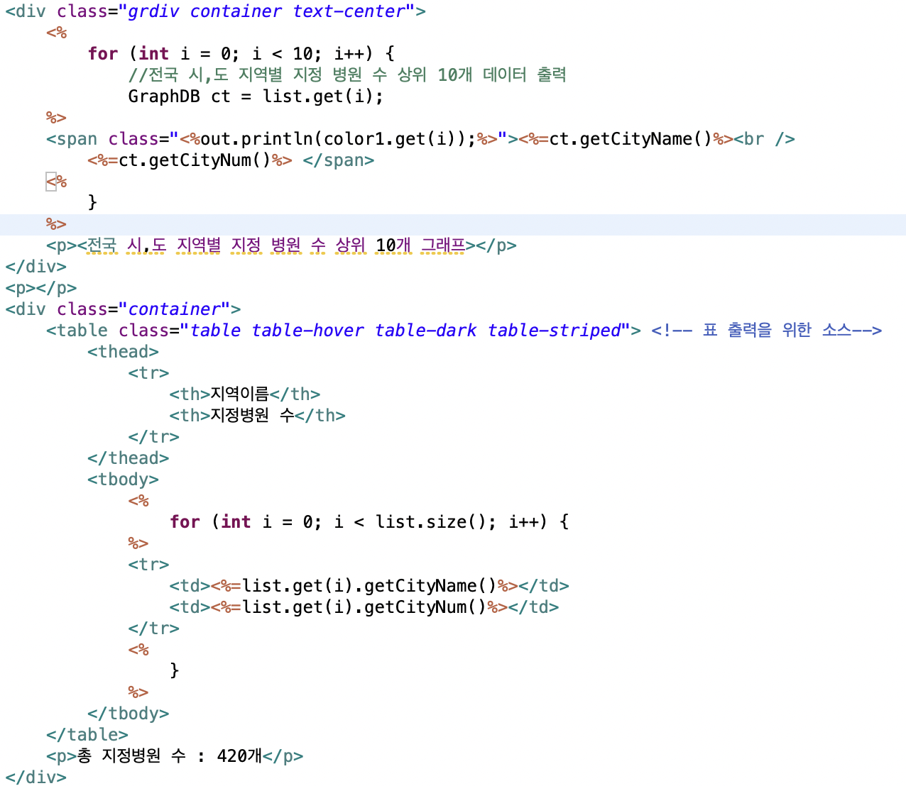
기능 구현 (그래프) JSP TEAM Project
Chart
31

Slide 33
End
32
감사합니다

